Slide 1
GESTALT

Slide 2
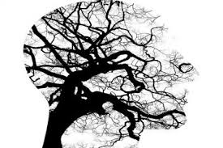
La Escuela de la Gestalt apareció en Alemania a principios del siglo XX como reacción a la psicología conductista
Su preocupación radicaba en estudiar los procesos mentales que se consideran invisible (esa época) – no existían herramientas para determinarlas.
La teoría de la Gestalt tiene una concepción del ser humano – papel activo a la hora de percibir la realidad y tomar decisiones.
Base para la teoría Humanista y Psicología Cognitiva

Slide 3
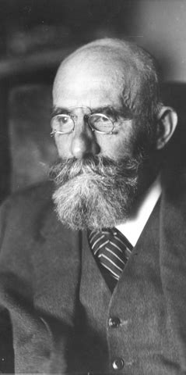
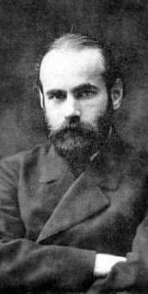
AUTORES RELEVANTES
Christian Von Ehrenfels – “Las cualidades de la forma” – obra famosa
No hay traducción perfecta de Gestalt en el castellano – totalidad – unidad organizada
Su inicio puede fecharse en 1912 con la publicación de Wertheimer (1880 - 1943) – Fenómeno Phi
El fenómeno Phi es una ilusión óptica de nuestro cerebro que hace percibir movimiento continuo en donde hay una sucesión de imágenes
La percepción que aporta el sujeto “algo” que no se halla presente en el estimulo

Slide 4
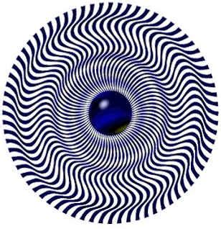

Slide 5
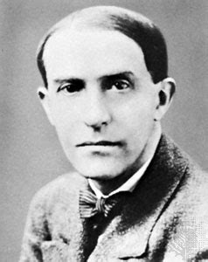
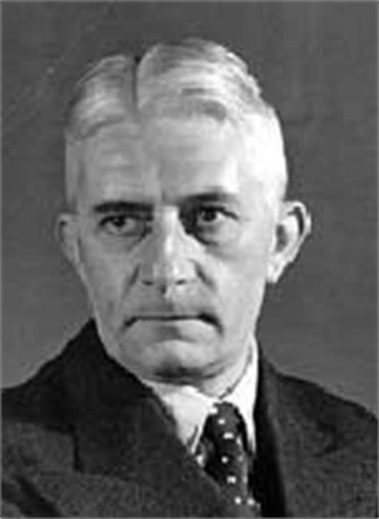
Kurt Koffka (1887 - 1941)
Conocido como uno de los tres fundadores de la psicología Gestalt
Tenía diversos intereses y estudió muchos temas en psicología, incluidos el aprendizaje, la percepción y las deficiencias auditivas.
Wolfgang Köhler (1887 - 1967)
Resumió la teoría de la Gestalt diciendo: «El todo es diferente a la suma de sus partes».
Importante por su investigación sobre la resolución de problemas, sus críticas a la introspección utilizada por los estructuralistas para estudiar la mente humana y su oposición al conductismo

Slide 6
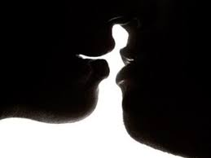
Esta escuela sostiene que la mente se encarga de configurar, mediante diversos principios, todos aquellos elementos que pasan a formar parte de ella gracias a la acción de la percepción o al acervo de la memoria
“El todo es más que la suma de sus partes”
Ya que el todo nunca es igual a la sumatoria de sus diversas partes – es algo diferente

Slide 7
La palabra alemana Gestalt, que muchas veces se traduce al español como "forma“
Representa este proceso por el que construimos marcos de percepción de la realidad
Las personas interpretamos la realidad y tomamos decisiones sobre ella en base a estas "formas" o "figuras" mentales que vamos creando sin darnos cuenta.
Va a dar explicaciones acerca de la manera de percibir las cosas y tomar decisiones a partir de las "formas" que creamos.

Slide 8
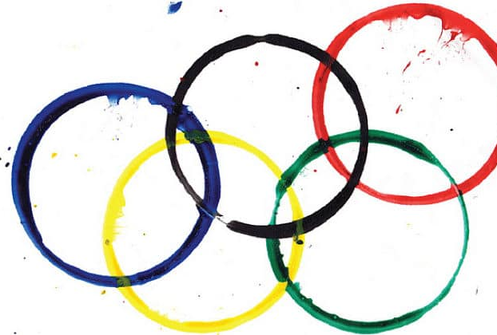
LEYES Y PRINCIPIOS DE LA GESTALT
LEY PRAGNANZ – PREGNANCIA O DE LA BUENA FORMA
Según la cual lo que se percibe con mayor exactitud y rapidez sin aquellas formas mas completas pero, a mismo tiempo, mas simples o simétricas

Slide 9
LEY DE LA FIGURA – FONDO
Establece el hecho de que el cerebro no puede interpretar un objeto como figura o fondo al mismo tiempo. Depende de la percepción del objeto será la imagen a observar.
Es la de mayor fuerza y trascendencia, porque puede considerarse que abarca todas las demás leyes.

Slide 10
LEY DE LA CONTINUIDAD
Los detalles que mantienen un patrón o dirección tienden a agruparse juntos, como parte de un modelo. Es decir, percibir elementos continuos aunque estén interrumpidos entre sí.
Esta ley tiene como caracteres propios la manera de presentarnos las formas. Estas se nos muestran de manera incompleta, inconclusas, como abreviatura o esquemas de fácil interpretación.

Slide 11
LEY DE LA PROXIMIDAD
El agrupamiento parcial o secuencial de elementos por nuestra mente basado en la distancia, establece que los objetos contiguos tienden a ser vistos como una unidad.

Slide 12
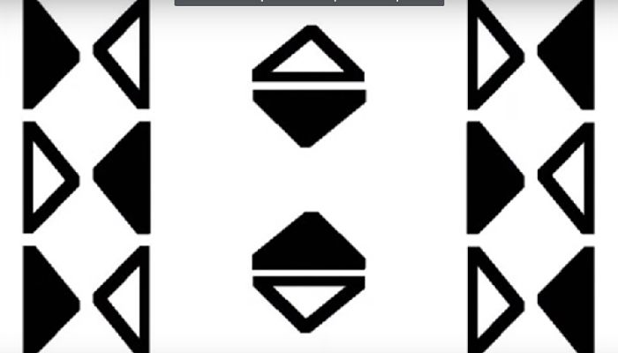
LEY DE LA SIMILITUD O SEMEJANZA
Nuestra mente agrupa los elementos similares en una entidad. La semejanza depende de la forma, el tamaño, el color y otros aspectos visuales de los elementos.

Slide 13
LEY DE CIERRE
Las líneas que circundan una superficie son, en iguales circunstancias, captadas más fácilmente como unidad o figura, que aquellas otras que se unen entre sí.
Las circunferencias, cuadriláteros o triángulos producen el efecto de cerramiento.

Slide 14
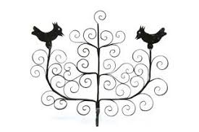
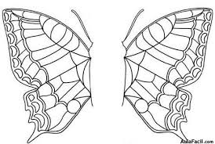
LEY DE LA SIMETRÍA
Las imágenes simétricas son percibidas como iguales, como un solo elemento, en la distancia.

Slide 15
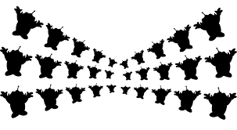
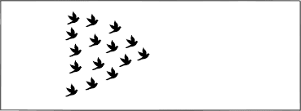
LEY DE DIRECCIÓN COMÚN
Implica que los elementos que parecen construir un patrón o un flujo en la misma dirección se perciben como una figura.

Slide 16
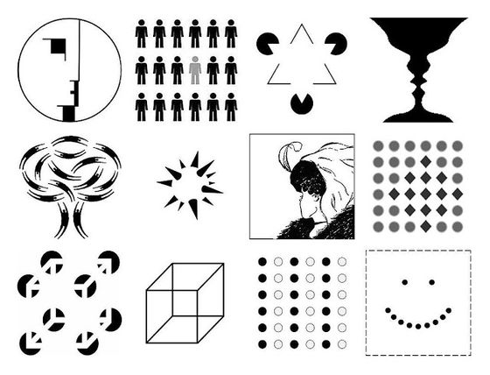

Slide 17
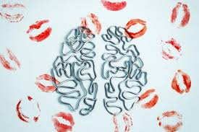
CRITICAS A LA GESTALT
Los planteamientos de organización perceptiva gestaltistas son considerados vagos y ambiguos por algunos autores
Se alega que sus experimentos no fueron lo suficientemente científicos
Se la reprocha por su individualismo
No profundiza el campo social

